Slide 1
District 2231, Poland, Mikołajki 23-25.11.2018
Projekt informujący turystów o międzynarodowym cmentarzu – pochówku żołnierzy – Stalag 1-A, w okolicach wsi Nagornoje – obwód Kaliningradzki – Rosja.

Slide 2
District 2231, Poland, Mikołajki 23-25.11.2018
Projekt będzie zrealizowany wspólnie z klubami: RC Bartoszyce-Lidzbark Warm., RC Kaliningrad, RC Giżycko oraz RC Tauberbischofsheim.

Slide 3
District 2231, Poland, Mikołajki 23-25.11.2018
Projekt będzie upamiętniał i pokazywał miejsce pochówku żołnierzy rosyjskich, polskich, niderlandzkich oraz niemieckich. Generalnie chodzi o ustawienie kilku tablic – drogowskazów w kilku językach w miejscowości Bagriatonowsk - Rosja,
które pokażą jak dojechać do miejsca nekropolii.
Tablice będą posiadały logo ROTARY, co będzie doskonałą promocją
public relations Rotary w Rosji.

Slide 4
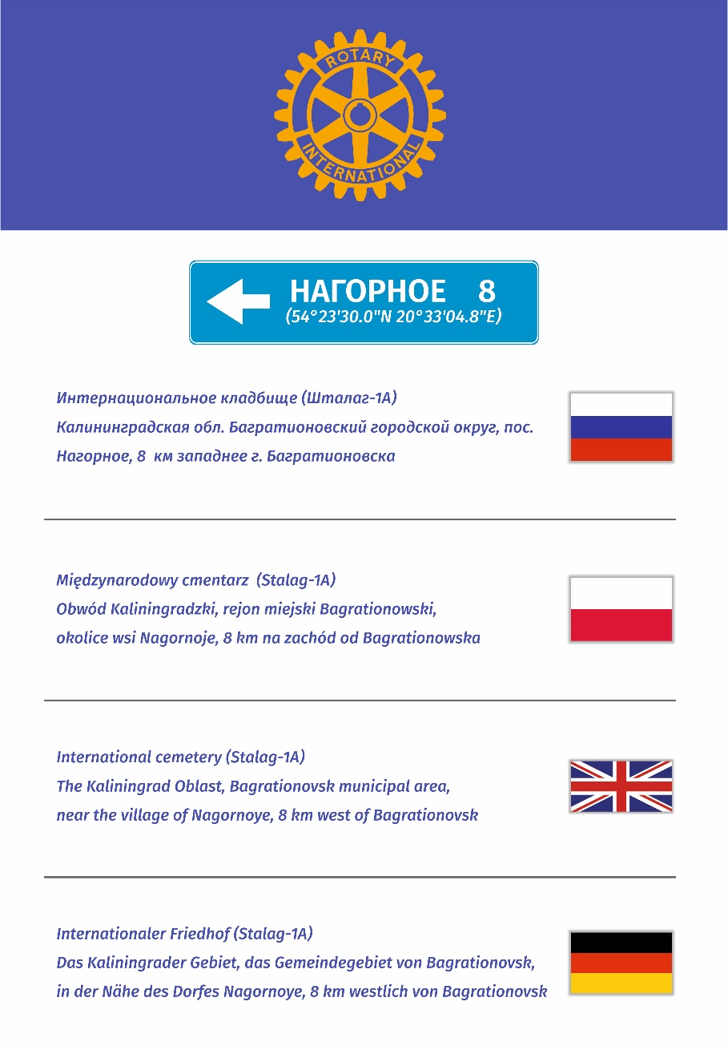
District 2231, Poland, Mikołajki 23-25.11.2018

Slide 5
District 2231, Poland, Mikołajki 23-25.11.2018

Slide 6
District 2231, Poland, Mikołajki 23-25.11.2018

Slide 7
District 2231, Poland, Mikołajki 23-25.11.2018

Slide 8
District 2231, Poland, Mikołajki 23-25.11.2018

Slide 9
District 2231, Poland, Mikołajki 23-25.11.2018

Slide 10
District 2231, Poland, Mikołajki 23-25.11.2018

Slide 11
District 2231, Poland, Mikołajki 23-25.11.2018
Plan działania:
- uzgodnić z odpowiednimi władzami Bagriatonowska lub innymi nadrzędnymi, w jaki sposób i w jakich miejscach można by ustawić tablice informacyjne w miejscowości Bagriatonowsk, a także po drodze do wsi Nagornoje,
- uzgodnić ilość tablic, wielkość,
- dokonać wyboru wykonawcy,
- ustalić ostateczną wartość projektu,
- zebrać fundusze by móc zrealizować projekt,
- zlecić zamontowanie tablic,
- dokonać „otwarcia” projektu (przekazania z władzami i mieszkańcami miasta Bagriatonowsk, itp., z Klubami Rotary i przedstawicielami Dystryktów Rotary, itp.).

Slide 12
District 2231, Poland, Mikołajki 23-25.11.2018
Dziękuję.
Stanisław Andrzejewski
Prezydent RC Bartoszyce-Lidzbark Warmiński
Mobile +48 601 645 096
e-mail: stanisław.andrzejewski@bart-druk.pl
www.rotarybartoszyce.pl

